Slide 1


Patrón Factory
Docente: Gustavo Coronel Castillo
Integrantes:
-Giuseppe Abraham Méndez Castro
-Henrich Granados Nalvarte
-Gabriel Camavilca Gonzáles
-Alejandro Huamani
-Antonio Aynacc
-Alexis Rojas
Facultad de Ingeniería

Slide 2
Factory method
Definición de patrón de diseño
Factory method define una interfaz para crear objetos, pero deja que sean las subclases quienes decidan que clases instanciar; permite que una clase delegue en sus subclases la creacion de objetos.
Un patrón de diseño es una solución
A un problema de diseño
Características:
-) Debe haber comprobado efectividad
En ocasiones anteriores.
-) Reutilizable, aplicable a diferentes
Diseños en distintas circunstancias.

Slide 3
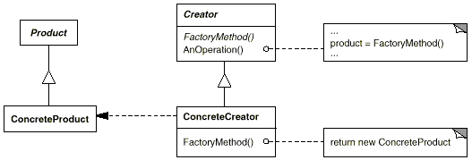
A continuacion presentaremos una version reducidade la plantilla de este patron:
Problema
Una clase necesita instanciar otra clase derivadade una tercera clase, perono sabe cual.
Factrory Method permite a la clase derivada tomar esta decision.
Solucion
Una clase derivada toma la decision sobre que clase instanciar y como instanciarla
Participantes:
Producto
Define la interfaz de los objetos que crea el metodo de fabricacion
ProductoConcreto
Implementa la interfaz Producto.

Slide 4
Diagrama UML
Creador
Declara el método de fabricación, el cual devuelve un objeto del tipo Producto.
También puede definir una implementación predeterminada del método de fabrica-
Cion que devuelve un objeto ProductoConcreto. Puede llamar al metodo de fabricacion
Para crear un objeto Producto.
CreadorConcreto
Redefine el metodo de fabricacionpara devolver una instancia de ProductoConcreto.
Aplicabilidad
Usar cuando:
i) Una clase no puede prever la clase de objetos que debe crear
ii) Una clase quiere que sean sus subclases quienes especifiquen los objetos
que esta crea.
Consecuencias
Proporciona enganches para las subclases. Crear objetos dentro de una clase con un
Metodo de fabricacion es siempre mas flexible que hacerlo directamente. Conecta
Jerarquias de clases paralelas.

Slide 5
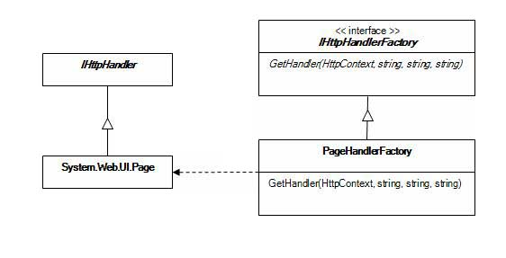
2.2 Breve discusion:
El patron Factory Method permite escribir aplicaciones que son mas flexibles respecto
De los tipos a utilizar difiriendo la creacion de las instancias en el sistema a subclases
que pueden ser extendidas a medida que evoluciona el sistema.
Factory Method hace tambien que el diseño sea mas adaptable a cambio de solo un
Poco mas de complejidad.
Uno de los principales inconvenientes que puede presentar este patron es que puede
Requerir crear una nueva clase simplemente para cambiar la clase de Producto.
2.3 Ejemplos en .net Framework
En .net podemos encontrar varias implementaciones de este patron. A modo de
Ejemplo, hemos tomado una de ASP .net 1.1, concretamente, la implementacion del
Gestor de manejadores (handlers)

Slide 6
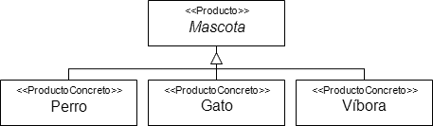
2.3Ejemplos de Codigo
Usando C#
Para los ejemplos, utilizaremos como clases Producto un modelo de objetos muy
Sencillo de una tienda de mascotas. En este caso, Mascota hace las veces del
Participante Producto; y Perro, Gato y vibora son instancias de Producto Concreto
Modelo de objetos Producto utilizados en los ejemplos de implementacion del patron
Factory Method.
2.4 Variaciones de Factory Method
2.4.1 Creador es una Clase Abstracta o interfaz
En este caso, el creador es una clase abstracta o interfaz y no provee una implementa-
Cion predeterminada. Por lo tanto, son las clases derivadas la que tienen la responsa-
Bilidad sobre la implementacion de la funcion creacion

Slide 7
En el ejemplo existe un creador que crea instancias de Perro y otro que crea instancias
De Gato, ambos basados en la misma interfaz:
/// <summary>
/// Creador sin implementacion. Puede ser una interfase
/// o una clase abstracta, donde los metodos de creacion
/// no tienen implementacion
/// </summary>
Public interfase Icreador
}
/// <summary>
/// Creador Concreto. Implementa la interfase de creacion
/// </summary>
Public class CreadorConcreto: Icreador
{
/// <summary>
/// Metodo de creacion
/// </summary>
/// <returns>Instancia de una mascota</returns>
public Mascota Crear()

Slide 8
{
return new Perro();
}
}
/// <summary>
/// Otra instancia de Creador Concreto.
/// Implementala interfase de creacion
/// </summary>
Public class otroCreadorConcreto: Icreador
{
/// <summary>
/// Metodo de creacion. En este caso, retorna
/// una instancia de una mascota de la clase Gato
/// </summary>
/// <returns>Instancia de una mascota</returns>
public Mascota Crear()
{
return new Gato();
}
}
Codigo1 -
Factory Method donde el
Creador es una interfaz. En
Esteejemplo de codigo,
Existen 2 creadores concre-
Tos que son las clases que
Implementan la interfase
Icreador.
Cada creador crea un subti-
Po diferente de Mascota,
Por ejemplo, Perro en el
Primer caso y Gato en el
Segundo.

Slide 9
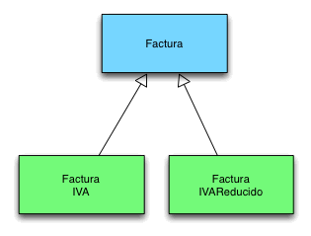
USO DEL PATRON FACTORY
Uno de los patrones de diseño más utilizados en Java es el patrón Factory que es un patrón de diseño creacional y que sirve para construir una jerarquía de clases. Sin embargo a veces a la gente le cuesta ver como usar este patrón en su código.

Slide 10
1 2 3 4 5 6 7 8 9 10 11 12 13 14 15 16 17 18 19 20 21 | package com.arquitecturajava; public abstract class Factura { private int id; private double importe; public int getId() { return id; } public void setId(int id) { this.id = id; } public double getImporte() { return importe; } public void setImporte(double importe) { this.importe = importe; } public abstract double getImporteIva(); }

Slide 11
1 2 3 4 5 6 7 8 9 10 11 | package com.arquitecturajava; public class FacturaIva extends Factura{ @Override public double getImporteIva() { // TODO Auto-generated method stub return getImporte()*1.21; } }
1 2 3 4 5 6 7 8 9 10 11 | package com.arquitecturajava; public class FacturaIvaReducido extends Factura{ @Override public double getImporteIva() { // TODO Auto-generated method stub return getImporte()*1.07; } }

Slide 12
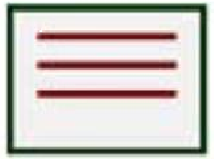
Simple Factory
Es la clase con la responsabilidad de crear objetos. No delega en sub clases y sus métodos pueden ser estáticos.
Este puede evolucionar a un Factory Method o Abstract Factory

Slide 13


CONCLUCIONES:

Slide 14
Los patrones de diseño describen soluciones simples y elegantes a problemas específicos de diseño de software orientado a objetos.
Son recetas que podemos utilizar y que nos ayudarán a entender mejor la orientación a objetos, la herencia y el polimorfismo.
Los patrones de diseño los utilizan todos los ingenieros en programación orientada a objetos.

Slide 15
public class FacturaIvaReducido extends Factura{
public double getImporteIva() {
return getImporte()*1.07;
}
}
package com.arquitecturajava;
public class FactoriaFacturas {
public static Factura getFactura(String tipo) {
if (tipo.equals("iva")) {
return new FacturaIva();
}
else {
return new FacturaIvaReducido();
}
}
}

